Slide 1
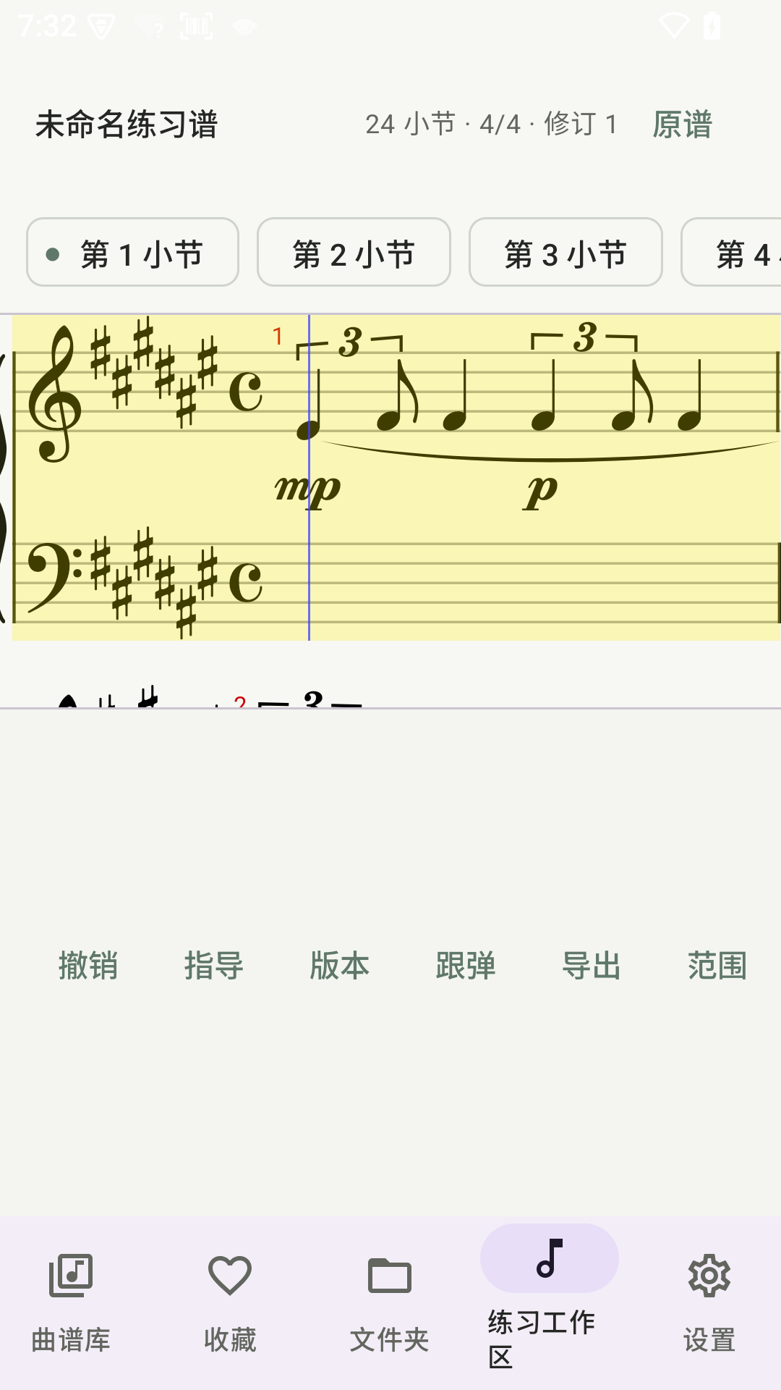
AI 主理人出道计划 · 第三周完整商业 BP
Gpiano AI
把自己的琴谱，
变成今天就能练的方案
为钢琴初学者与进阶学习者，把自有或已获授权的图片琴谱转成可核对、可试听、可分手慢练、可调整的个人练习版本。
原谱不覆盖 · 练习可恢复 · 成果可带走
指间流韵队
主理人：弓宇豪 核心成员：胡锐
指间流韵队 · 2026.08.23
Notes:
[Narration]
Gpiano 面向手里已经有琴谱的学习者。我们不是再做一个曲库，而是把用户自己的图片谱变成今天就能执行的练习方案。
[/Narration]
[Sources]
- PROJECT_BRIEF.md
- 比赛资料/第三周/output/Gpiano-AI商业BP-最终提交版.md
[/Sources]

Slide 2
GPiano AI · 商业计划书
02
两类用户都有谱，却卡在“下一步怎么练”
初学者｜学琴约半年
有基础但需要陪练
282.26
遇到难小节时，只想马上知道：
能独立识谱，但每次都在重复设置和试错：
亿元
第 9—12 小节
右手 · 75% 速度 · 循环
2024 年中国乐器产业总营收
保存上次选段、速度和版本
一眼看懂本次改了哪里
存量用户的学习与练习服务，成为比“再卖一架琴”更值得验证的机会。
共同阻断点
技术术语难懂 · 识别后不知道先核对哪里
版本差异不直观 · 下次无法直接续练
行业规模仅作场景依据，不直接作为 Gpiano 市场规模。
90 天验证：30 人触达 → 20 人完成 → 10 人复用 → 3 人真实支付
指间流韵队 · 2026.08.23
Notes:
[Narration]
行业数字只说明学习场景存在。我们真正关注两类用户：初学者要直接的练习动作，有基础者要保存和续接。角色走查用于需求校准，真实市场验证看三十人中的完成、复用和支付。
[/Narration]
[Sources]
- https://npo059087.npoall.com/news/itemid-170910.html
- https://openstd.samr.gov.cn/bzgk/std/newGbInfo?hcno=E1BD0318ADCA26ACA46465E5E812C74E
- 比赛资料/第三周/input/访谈/双角色模拟用户走查-2026-08-23.md
[/Sources]

Slide 3
GPiano AI · 商业计划书
03
市场空位不是更多内容，而是把“自己的谱”练起来
平台课程
电子看谱
专业制谱
Gpiano
flowkey
MobileSheets
MuseScore 等
自有图片谱
→ 核对
→ 可练版本
曲库、课程、跟弹
慢速、循环、单手
曲谱管理、批注、翻页
音频与 MIDI 控制
专业记谱与排版
格式生态成熟
五个指标决定能否继续
≤5 分钟
5 / 6
≤10 秒
10 / 30
3 / 30
首次可练
任务完成
说清差异
一周复用
真实付费
指间流韵队 · 2026.08.23
Notes:
[Narration]
flowkey、MobileSheets 和专业制谱软件各有强项。Gpiano 不和它们比规模，而是占据自有图片谱到可练版本这一段。五个量化指标决定这个空位是否真的成立。
[/Narration]
[Sources]
- https://www.flowkey.com/zh
- https://www.zubersoft.com/mobilesheets/
- 比赛资料/第三周/output/Gpiano-AI商业BP-最终提交版.md
[/Sources]

Slide 4
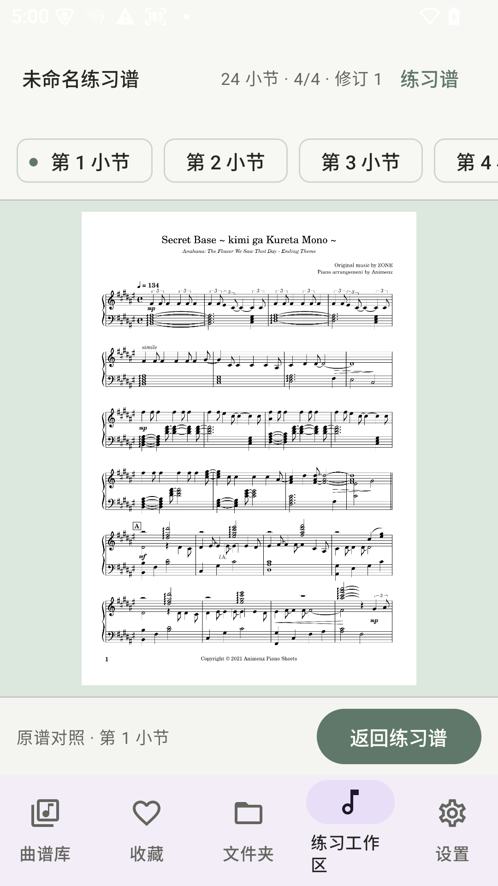
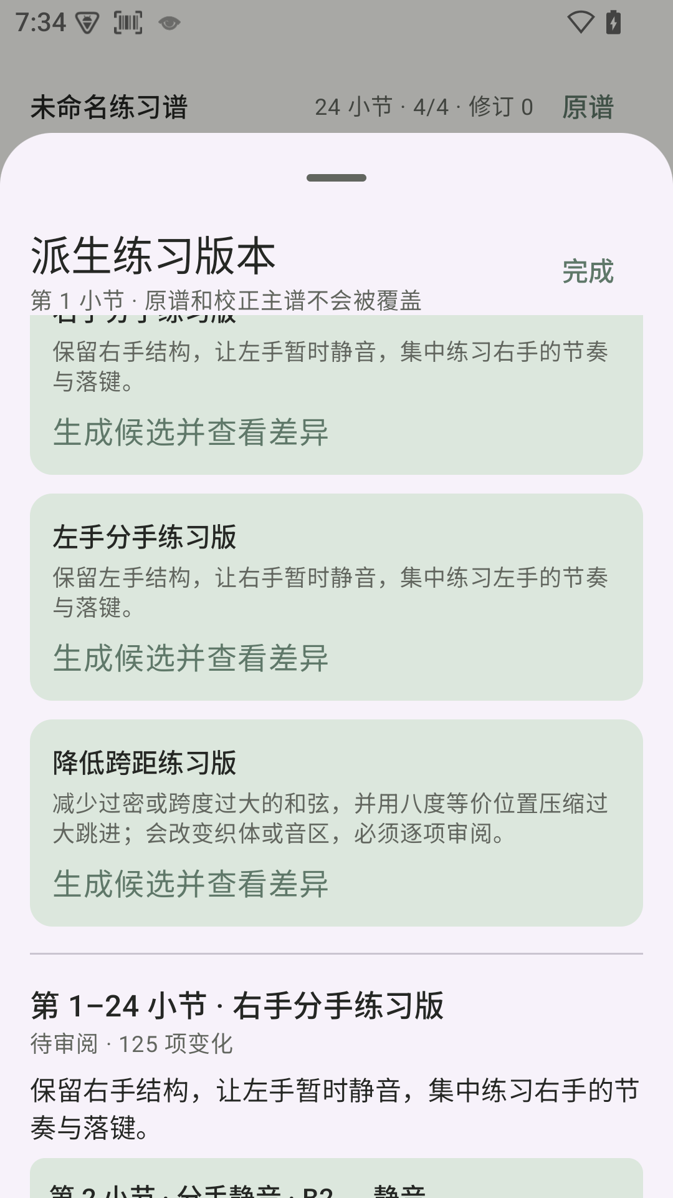
GPiano AI · 商业计划书
04
核心闭环已跑通，优势是结果可核对、可恢复
已验证资产
24 小节真实结构谱
125 项可审阅差异
Room v11 / 备份 v6
24 + 5 + 4 项测试
原谱不覆盖
每次调整都能撤回、重做和导出
原始图片谱
结构谱与选段练习
独立版本与差异
指间流韵队 · 2026.08.23
Notes:
[Narration]
项目不是概念 Demo。真实图片已经完成识别、结构化、选段练习和独立版本。我们的优势不是模型更神，而是用户随时能核对原谱，任何调整都可以恢复和带走。
[/Narration]
[Sources]
- 比赛资料/第三周/output/evidence/核心流程真机录屏说明.md
- docs/context-sync/current-status.md
- app/schemas/com.gpiano.app.data.GpianoDatabase/11.json
[/Sources]

Slide 5
GPiano AI · 商业计划书
05
用户购买的不是 AI 次数，而是一份能继续练的材料
初学者
有基础学习者
教师 / 陪练者
少一次面对整页谱发呆
少一次重复设置和试错
少一次追问“你改了什么”
难小节定位
单手 · 慢速 · 循环
三步练法
保存选段与速度
续接上次位置
版本差异摘要
原谱与主谱分离
练习版本可追溯
MusicXML 标准导出
核心卡位：静态琴谱进入自练、陪练或课后练习之前的“个人练习材料加工层”
指间流韵队 · 2026.08.23
Notes:
[Narration]
不同用户购买的是不同结果：初学者要今天练什么，有基础者要下次接着练，教师要知道改了什么。三者共用同一套可追溯的结构化乐谱和版本资产。
[/Narration]
[Sources]
- PROJECT_CHARTER.md
- docs/product/requirements.md
- 比赛资料/第三周/input/访谈/双角色模拟用户走查-2026-08-23.md
[/Sources]

Slide 6
GPiano AI · 商业计划书
06
五步完成一次练习闭环，能力边界清晰
1
2
3
4
5
导入授权图片
识别并核对
选小节与练法
生成独立版本
导出或下次续练
已有差异
优势项
连续路径：图片谱 → 可校正结构 → 独立练习版本
原谱不覆盖 · 独立历史 · 本地备份 · 标准导出
追赶项
暂不承诺
成熟曲库 · 听弹反馈 · 专业自由制谱
多页/PDF OMR · 全面评级 · 大规模 MIDI 设备兼容
指间流韵队 · 2026.08.23
Notes:
[Narration]
用户从导入到续练只走五步。当前的差异化是连续闭环和版本控制；曲库、成熟听弹和专业制谱仍是追赶项，多页识别和全面评级不进入当前销售承诺。
[/Narration]
[Sources]
- docs/decisions/ADR-0001-local-first.md
- docs/decisions/ADR-0016-consented-score-ai-companion.md
- docs/decisions/ADR-0017-editable-practice-version-revisions.md
[/Sources]

Slide 7
GPiano AI · 商业计划书
07
先卖一个被解决的卡点，再验证高频订阅
免费
单曲练习包
Pro 月付
Pro 年付
¥0
¥9.9 / 份
¥29 / 月
¥199 / 年
本地曲谱库与阅读
每月 1 次受限转换
1 页识别与校正
选段练习 · 3 个练习版
导出与恢复
每月 10 次转换
无限本地预设和版本
AI 选段指导
验证长期续练意愿
价格实验的成立条件
≥10 人完成有效选择 · ≥3 笔真实支付 · 达到后才扩大云成本与获客
指间流韵队 · 2026.08.23
Notes:
[Narration]
商业模式分三层。九块九单曲包解决初学者第一次购买风险，订阅面向高频用户。所有价格都是实验，只有出现至少三笔真实支付后才扩大成本。
[/Narration]
[Sources]
- 比赛资料/第三周/output/Gpiano-AI商业BP-最终提交版.md
- 比赛资料/第三周/input/访谈/双角色模拟用户走查-2026-08-23.md
[/Sources]

Slide 8
GPiano AI · 商业计划书
08
先做到看得懂、愿意再用，再扩展设备能力
P0｜保证完成
P1｜形成复用
P2｜扩大能力
技术词改成用户语言
显示识别核对重点
按小节总结版本差异
一步进入修正
保存选段与速度
记住上次位置
练习版本可命名
保存、分享、继续练
真实设备 MIDI
更细演奏反馈
多页 / PDF OMR
像素级谱面定位
T｜已完成
T+1｜9 月 6 日
T+2｜10 月 15 日
技术 MVP
可理解 MVP
付费 Beta
真机闭环与恢复
5/6 任务 · 首练≤5分钟
20 完成 · 10 复用 · 3 付费
指间流韵队 · 2026.08.23
Notes:
[Narration]
优先级很明确：P0 解决看不懂，P1 解决不能续练，P2 才是 MIDI 和多页识别。九月六日先证明用户能完成任务，十月十五日再证明复用和支付。
[/Narration]
[Sources]
- 比赛资料/第三周/input/访谈/双角色模拟用户走查-2026-08-23.md
- 比赛资料/第三周/output/Gpiano-AI商业BP-最终提交版.md
[/Sources]

Slide 9
GPiano AI · 商业计划书
09
90 天只做五件可验收的事，预算上限 ¥5,000
08/26
P0 原型
术语、核对重点、差异摘要可走查
预算分配
08/30
2 名真实用户
录屏并记录所有任务失败点
用户激励 ¥1,500
识别 / AI ¥1,000
09/06
可理解 MVP
5 人完成；5/6 任务，首练≤5分钟
MIDI 设备 ¥1,500
09/20
价格实验
≥10 份有效选择，不计作支付
合规材料 ¥1,000
10/15
30 人 Beta
20 完成 · 10 复用 · 3 真实支付
可理解性不过，不采购 MIDI；
没有付费，不扩大云成本。
指间流韵队 · 2026.08.23
Notes:
[Narration]
未来九十天只有五个行动节点，预算上限五千元。用户激励优先。可理解性不过，不买 MIDI；没有真实支付，不增加云成本和获客。
[/Narration]
[Sources]
- 比赛资料/第三周/output/Gpiano-AI商业BP-最终提交版.md
- docs/context-sync/current-status.md
[/Sources]

Slide 10
GPiano AI · 商业计划书
10
三个条件同时成立，Gpiano 才进入下一阶段
≤5 分钟
≥1 / 3
≥3 人
用户开始第一次练习
一周内再次打开续练
完成真实支付
未达标时怎么做
识别核对超过 10 分钟
→
缩窄谱型，不扩大输入范围
5 人中少于 4 人独立完成
→
暂停新增能力，重做语言与流程
30 人中少于 10 人复用
→
暂停订阅与获客，重新验证练习频率
少于 3 笔真实支付
→
保留本地工具版，不扩大云成本
下一步：8 月 26 日交付 P0 原型，8 月 30 日取得首轮真实学习者任务证据
指间流韵队 · 2026.08.23
Notes:
[Narration]
我们不靠增加功能掩盖问题。只有用户五分钟内开始练、至少三分之一复用、并出现三笔真实支付，项目才进入下一阶段。下一步是交付 P0 原型并取得真实用户任务证据。
[/Narration]
[Sources]
- 比赛资料/第三周/output/Gpiano-AI商业BP-最终提交版.md
- docs/product/requirements.md
[/Sources]

